Slide 1
여러 명이 함께 Git으로 협업하기
Chapter 3
DamoaTech
곽태근 연구원

Slide 2
원격저장소에서 협업하기 : 브랜치(Branch)
01.02
버전
01.03
버전
01.05
버전
한 명이 작업한다면 위의 그림 처럼 한 줄로 계속 커밋을 쌓아가면 된다.
01.06
(A 수정)버전
01.02
버전
01.03
버전
01.05
버전
01.06
(B 수정)
버전
두 인원이 같은 날에 작업을 진행하면
이와 같이 커밋이 두 갈래로 나뉘게 되는데
나누어 작업할 수 있는 기능을 브랜치(Branch)라고 한다.

Slide 3
원격저장소에서 협업하기 : 브랜치(Branch)
Git이 제공하는 기본적인 브랜치는 [Master] 이다.
첫 번째 커밋을 하면 자동으로 ‘master’ 라는 이름의 브랜치가 커밋을 가리키게 만들어진다.
01.02
버전
01.02
버전
01.03
버전
새로운 커밋 추가
master 브랜치
master 브랜치
새로 만든
커밋으로 이동됨

Slide 4
원격저장소에서 협업하기 : 브랜치(Branch)
Git에는 [HEAD]라는 특수한 포인터가 있는데 [HEAD]포인터가 가리키고 있는 브랜치가 작업한 커밋 상태를
보여준다.
[master] 와 [HEAD] 포인터가 분리되어 있으면 ‘분리된 HEAD(Detached HEAD)’ 상태가 된다.
A 브랜치
01.06
(A 수정)버전
01.02
버전
01.03
버전
01.05
버전
01.06
(B 수정)
버전
HEAD
master 브랜치

Slide 5
브랜치 실습 기본 : 만들고, 이동한다
브랜치 만들 때 주의 사항
[master] 브랜치에는 직접 커밋을 올리지 않는다(동시에 작업하다 꼬일 수 있으니)
기능 개발을 하기 전에 [master] 브랜치를 기준으로 새로운 브랜치를 만든다.
이 브랜치 이름은 [feature/기능이름] 형식으로 하고 한 명만 커밋을 올린다.
[feature/기능이름] 브랜치에서 기능 개발이 끝나면 [master] 브랜치에 이를 합친다.

Slide 6
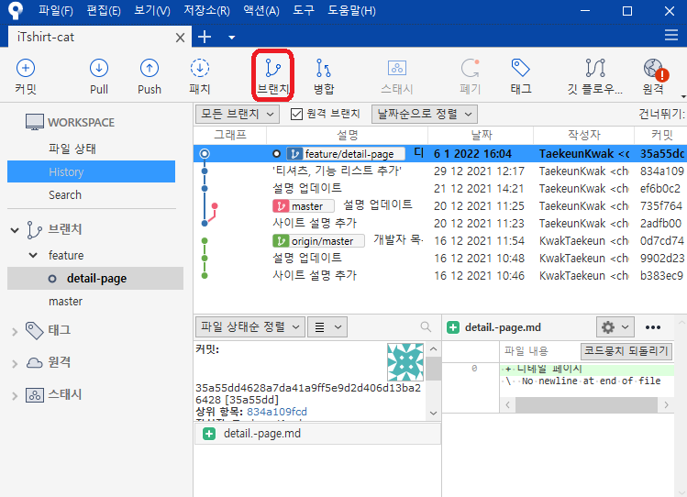
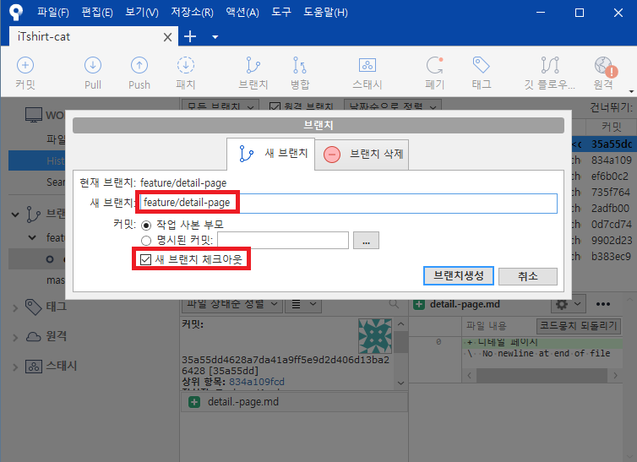
원격저장소에서 협업하기 : 브랜치(Branch)
1. 브랜치 생성 하기

Slide 7
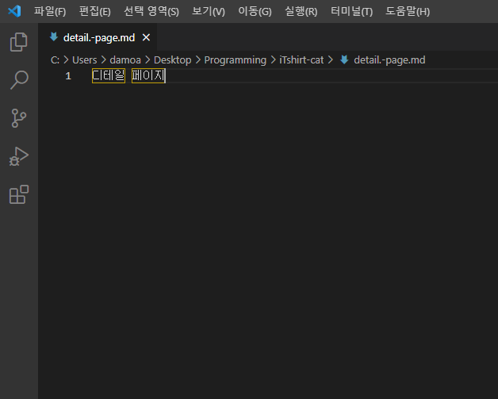
원격저장소에서 협업하기 : 브랜치(Branch)
2. Visual Studio Code 커밋 만들기
이름을 ‘detail-page.md’ 만든 다음
내용은 디테일 페이지 로 저장한다.
(저장위치 : ITSHIRT-CAT 폴더에 저장)

Slide 8
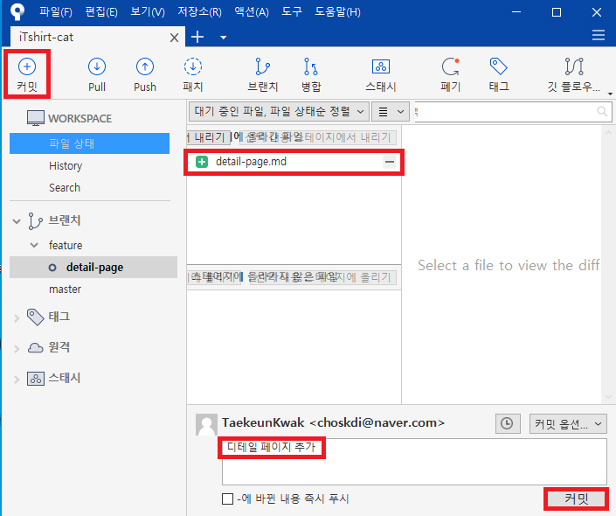
원격저장소에서 협업하기 : 브랜치(Branch)
3. 커밋 메시지 추가 및 ‘detail-page.md’ 파일 커밋하기
커밋을 누른 이후
Detail-page.md 우측에 있는 + 를 눌러서
스테이지에 올린 후
커밋 메시지로 “디테일 페이지 추가” 입력

Slide 9
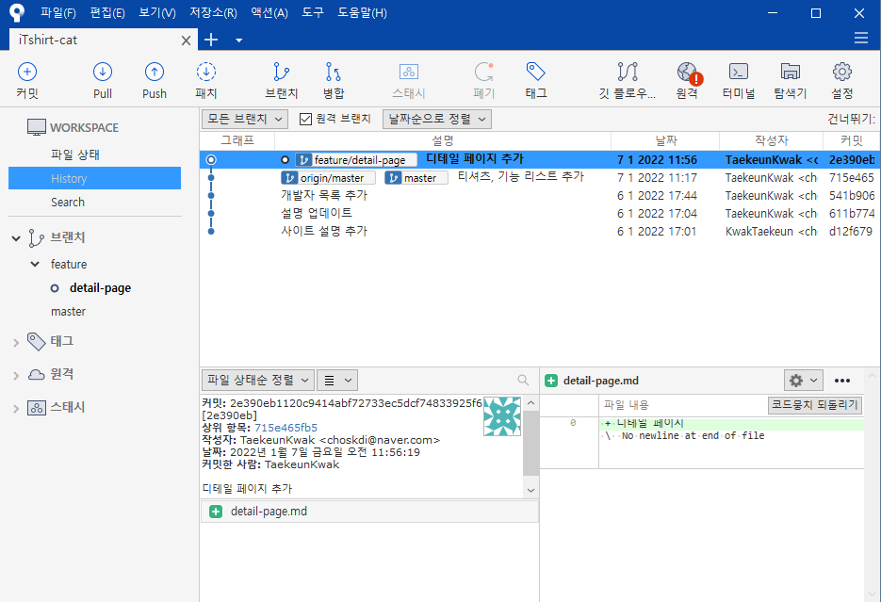
원격저장소에서 협업하기 : 브랜치(Branch)
4. 커밋 메시지 추가 및 ‘detail-page.md’ 파일 커밋하기

Slide 10
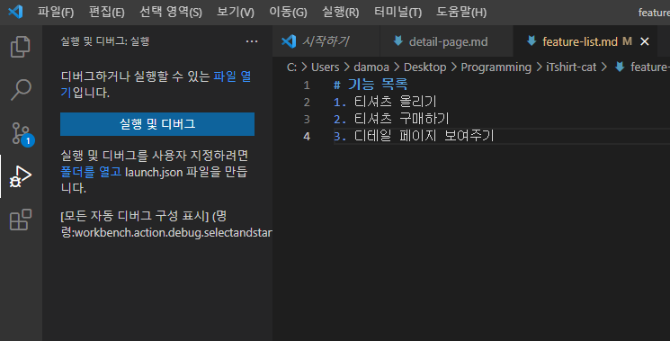
원격저장소에서 협업하기 : 브랜치(Branch)
5. 커밋 내용 추가 (수정)[feature-list.md]

Slide 11
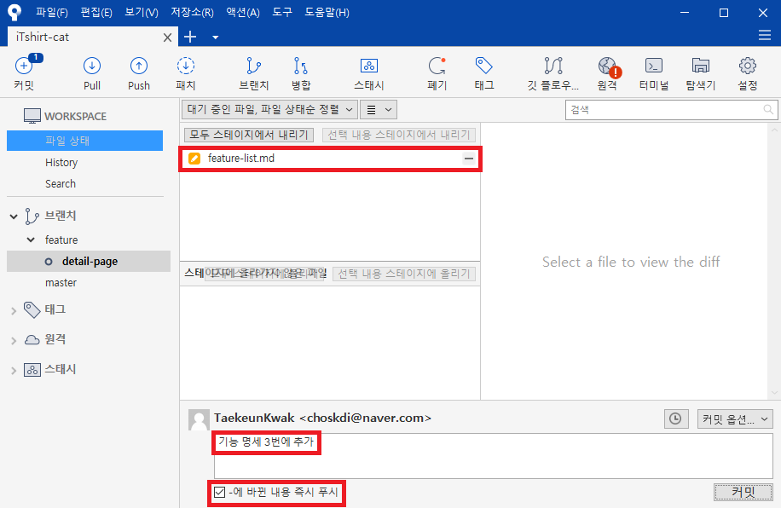
원격저장소에서 협업하기 : 브랜치(Branch)
6. 커밋 메시지 추가 및 ‘feature-list.md’ 파일 커밋하기

Slide 12
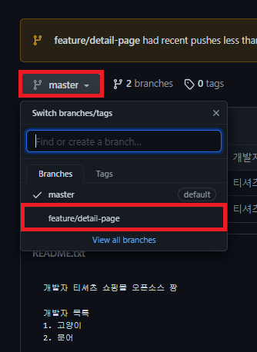
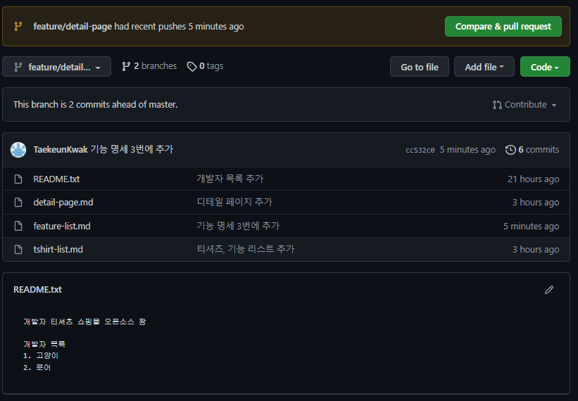
원격저장소에서 협업하기 : 브랜치(Branch)
7. GitHub에 [feature/detail-page] 브랜치에 추가한 커밋 확인하기

Slide 13
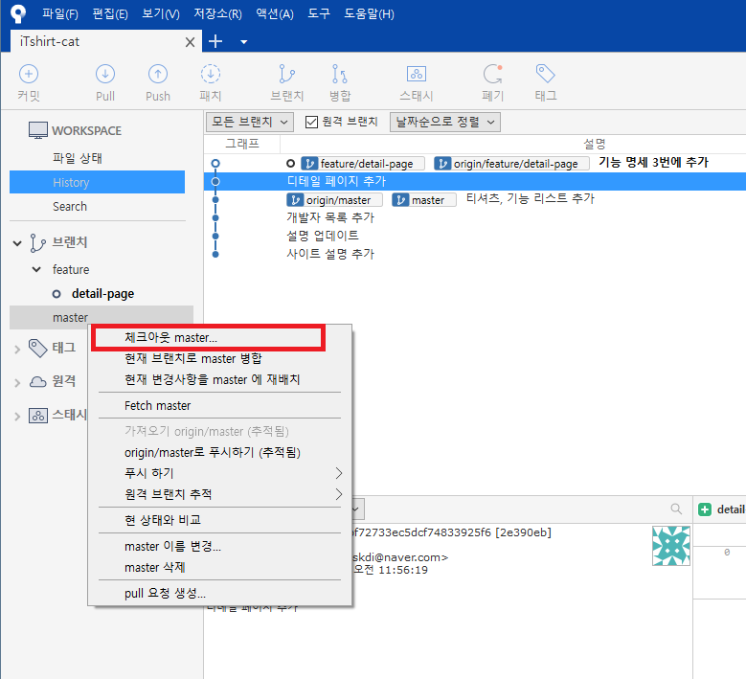
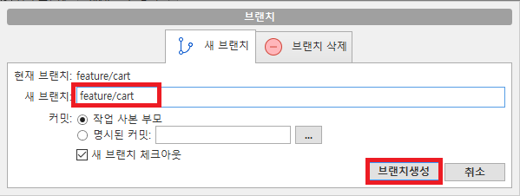
원격저장소에서 협업하기 : 브랜치(Branch)
브랜치 이동하기: 체크아웃(checkout)
체크 아웃(Check out) : 브랜치를 이동하는 명령어

Slide 14
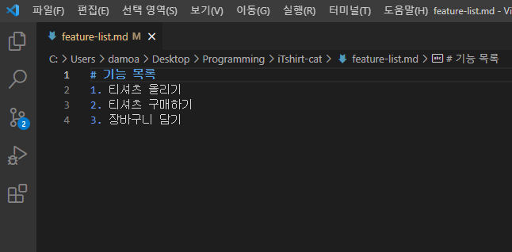
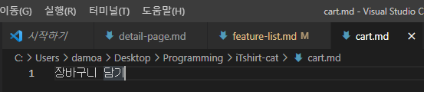
원격저장소에서 협업하기 : 브랜치(Branch)
[feature-list.md] 3. ‘장바구니 담기’ 추가하기
[Cart.md] ‘장바구니 담기’ 내용 추가 후 파일 만들기

Slide 15
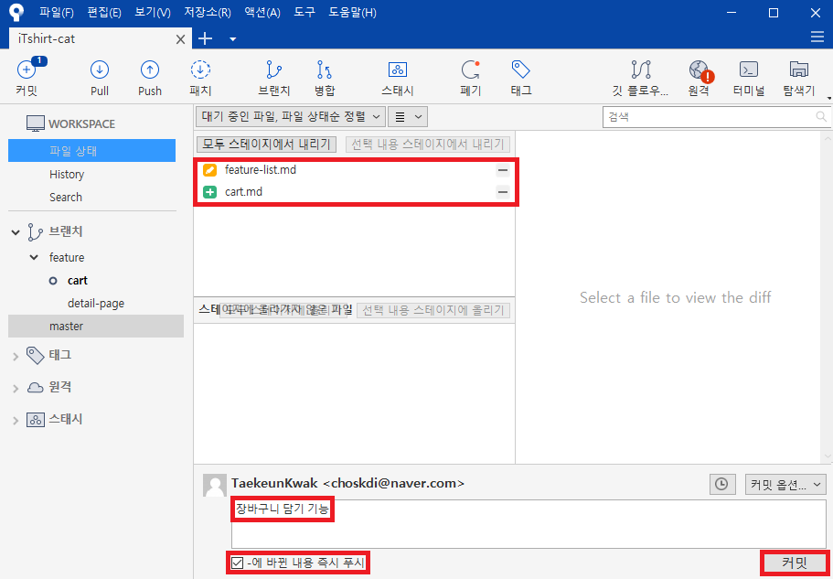
원격저장소에서 협업하기 : 브랜치(Branch)
[feature-list.md], [cart.md] 파일 커밋 메시지 및 파일 올리기

Slide 16
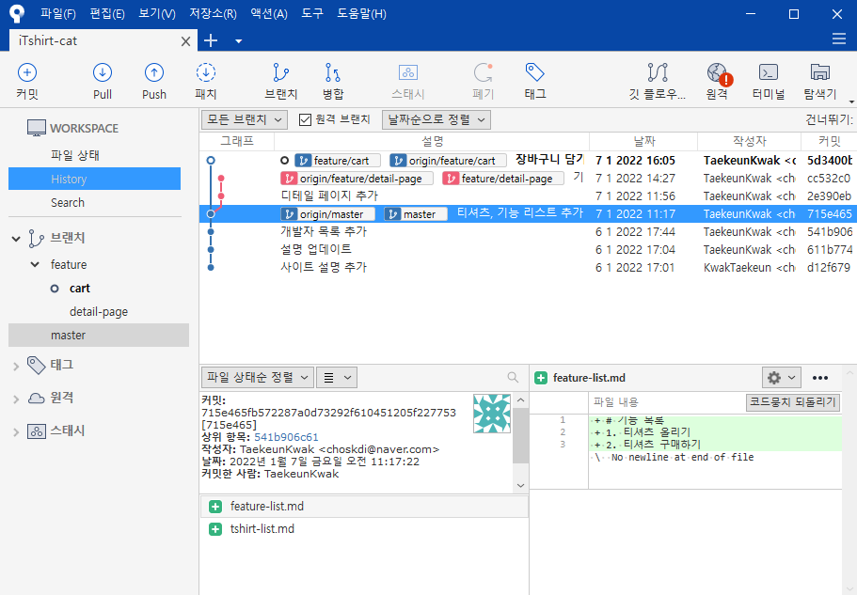
원격저장소에서 협업하기 : 브랜치(Branch)
[feature-list.md], [cart.md] 커밋 올린 결과 사진

Slide 17
원격저장소에서 협업하기 : 브랜치(Branch)
지금까지 실습 과정 상태도
Fearture/detail-page 브랜치
커밋 3
커밋 4
커밋 1
커밋 2
커밋 5
Master 브랜치
Feature/cart
브랜치 (HEAD)

Slide 18
브랜치와 브랜치를 합치기 : 병합(merge)
병합에 대한 종류
병합 커밋(Merge Commit)
서로 다른 커밋끼리 합치면 서로 다른점을 합친 커밋을 ‘병합 커밋’ 이라고 한다.
빨리 감기(Fast-forward)
기존 커밋에서 새로 추가되는 부분을 합친 커밋을 ‘빨리 감기 병합’ 이라고 한다.
충돌(Conflict)
기존에 있던 커밋과 새로 만든 커밋이 비젼 제어가 겹치는 상황을 ‘충돌’ 이라고 한다.

Slide 19
브랜치와 브랜치를 합치기 : 병합(merge)
두 브랜치를 합치는 과정
Git에서 브랜치를 합치는 명령어를 머지(Merge)라고 한다.
설명 예제 상태도 설명
Master 브랜치에 feature/detail-page 브랜치를 합치기 (Before)
커밋 3
커밋 4
Feature/detail-page 브랜치
커밋 1
커밋 2
커밋 5
Master 브랜치
Feature/cart
브랜치

Slide 20
브랜치와 브랜치를 합치기 : 병합(merge)
Master 브랜치에 feature/detail-page 브랜치를 합치기(After)
Master 브랜치
커밋 3
커밋 4
Feature/detail-page 브랜치
커밋 1
커밋 2
커밋 5
Feature/cart
브랜치
병합 방식 빨리 감기 병합 사용

Slide 21
브랜치와 브랜치를 합치기 : 병합(merge)
Feature/detail-page 브랜치 삭제
Master 브랜치
커밋 3
커밋 4
커밋 1
커밋 2
커밋 5
Feature/cart
브랜치
[master] 브랜치에 [feature/detail-page]
브랜치의 모든 내용이 반영되어 삭제

Slide 22
브랜치와 브랜치를 합치기 : 병합(merge)
커밋4와 커밋5를 합친 병합 커밋을 master브랜치에 올린다
Master 브랜치
병합커밋
커밋 3
커밋 4
커밋 1
커밋 2
커밋 5
커밋4와 커밋5 병합 방식은 병합 커밋이며
[master]를 베이스로 병합 했기때문에
병합 커밋에 [master] 브랜치가 있는것이다.
Feature/cart
브랜치

Slide 23
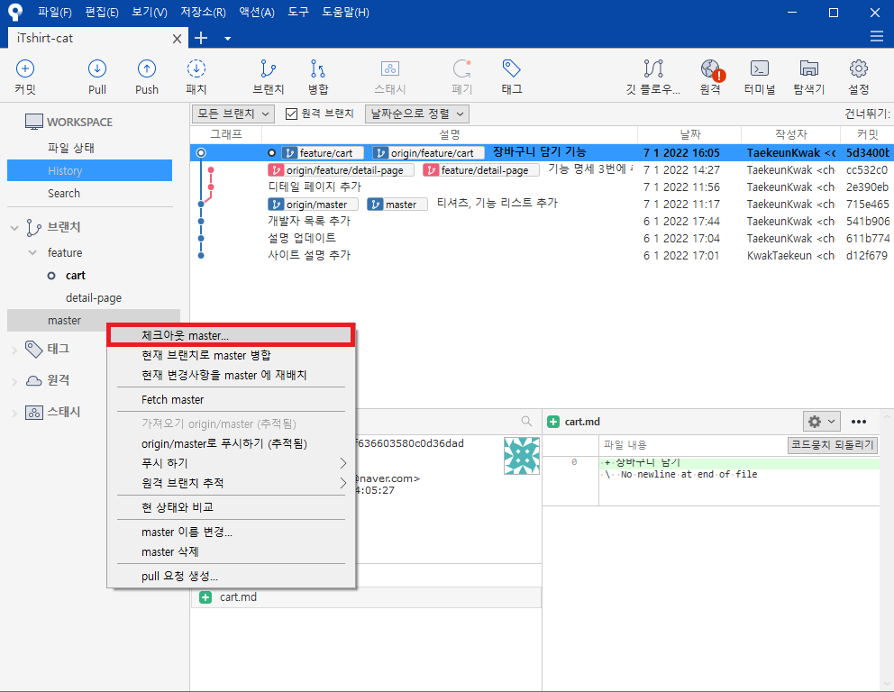
브랜치와 브랜치를 합치기 : 병합(merge)
브랜치 합치기 실습: 빨리 감기 병합
소스트리에서 master 브랜치로 체크아웃 한다.

Slide 24
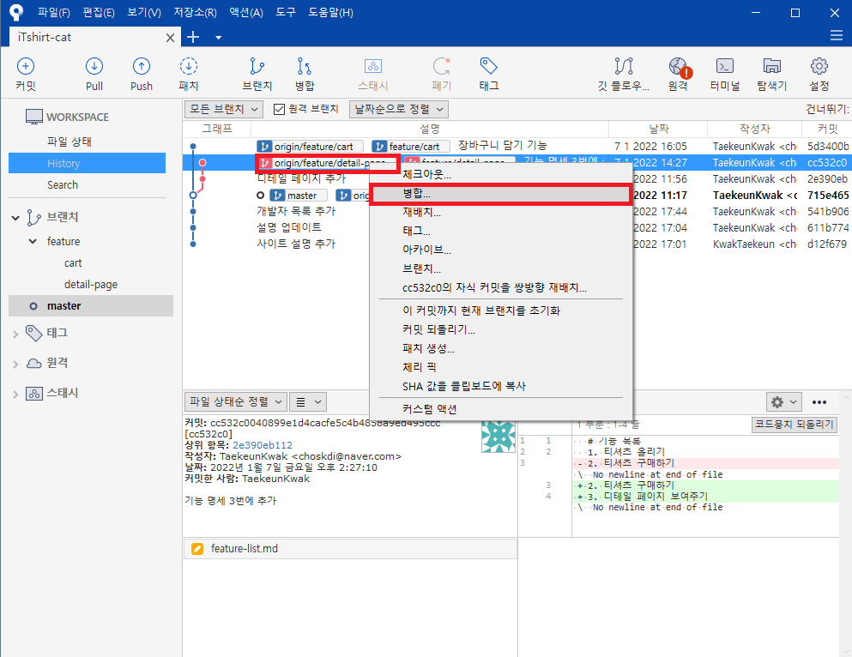
브랜치와 브랜치를 합치기 : 병합(merge)
브랜치 합치기 실습: 빨리 감기 병합
[feature/detail-page] 브랜치 병합하기

Slide 25
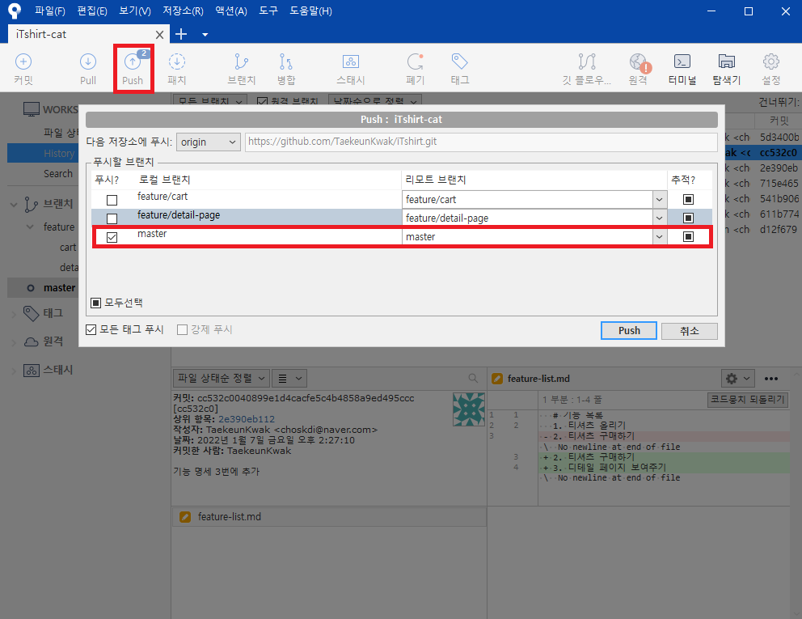
브랜치와 브랜치를 합치기 : 병합(merge)
브랜치 합치기 실습: 빨리 감기 병합
[master] 브랜치 원격저장소에 Push 진행하기

Slide 26
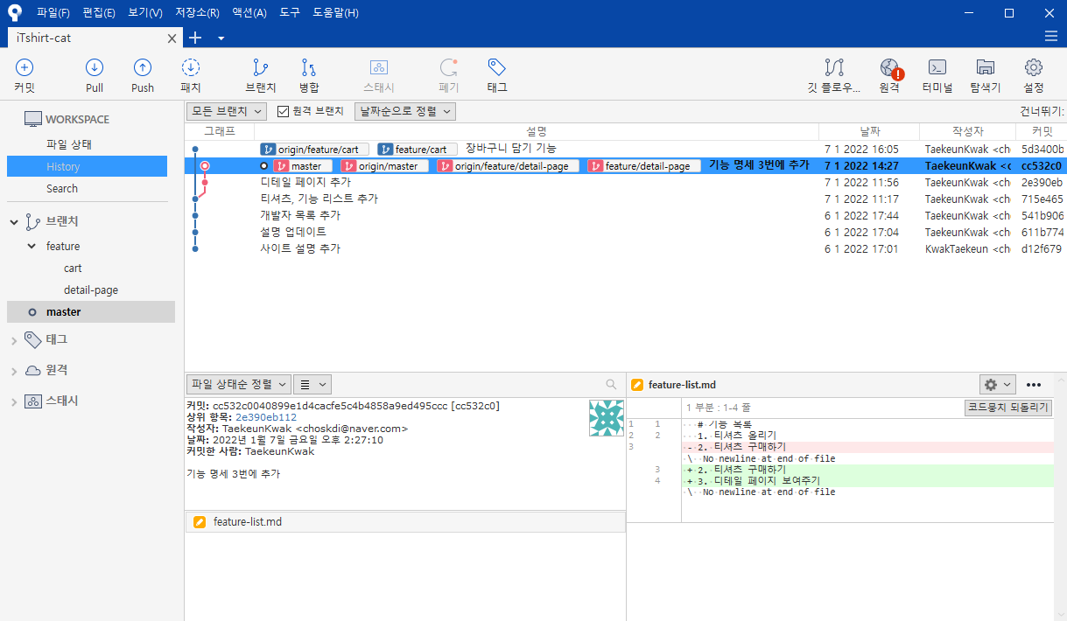
브랜치와 브랜치를 합치기 : 병합(merge)
브랜치 합치기 실습: 빨리 감기 병합
실습 결과(빨리 감기)
[master]와 [origin/master]가
‘기능 명세 3번에 추가’ 커밋을 가리킨다.

Slide 27
충돌(Conflict) 해결하기
브랜치 합치기 실습 : 병합 커밋 및 충돌 해결
설명 예제 상태도 설명
Master 브랜치를 땡겨와서 feature/cart 브랜치에서 병합
Master 브랜치
커밋 2
커밋 3
Feature/cart브랜치
커밋 1
커밋 4
병합커밋

Slide 28
충돌(Conflict) 해결하기
Feature/cart 브랜치에서 병합한 병합 커밋을 master 브랜치에 반영
커밋 2
커밋 3
Master 브랜치
커밋 1
커밋 4
병합커밋
Feature/cart
브랜치

Slide 29
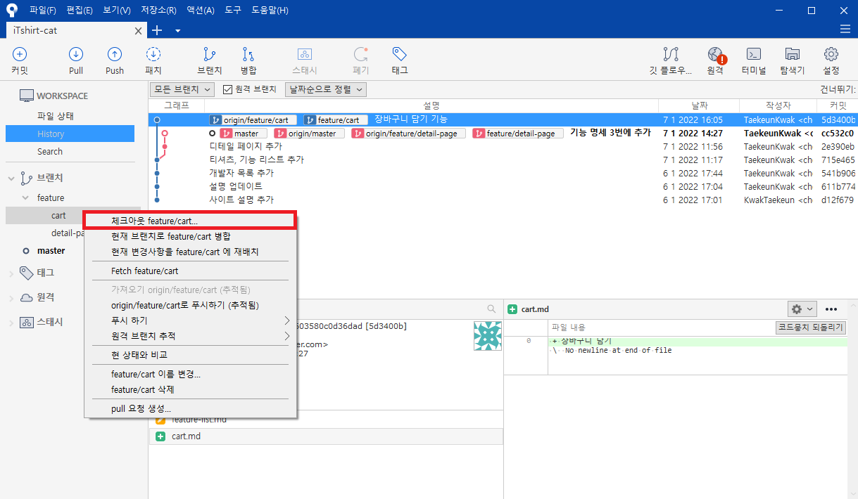
충돌(Conflict) 해결하기
브랜치 합치기 실습 : 병합 커밋 및 충돌 해결
[feature/cart] 브랜치 기준으로
병합하고 해당 브랜치로 체크아웃

Slide 30
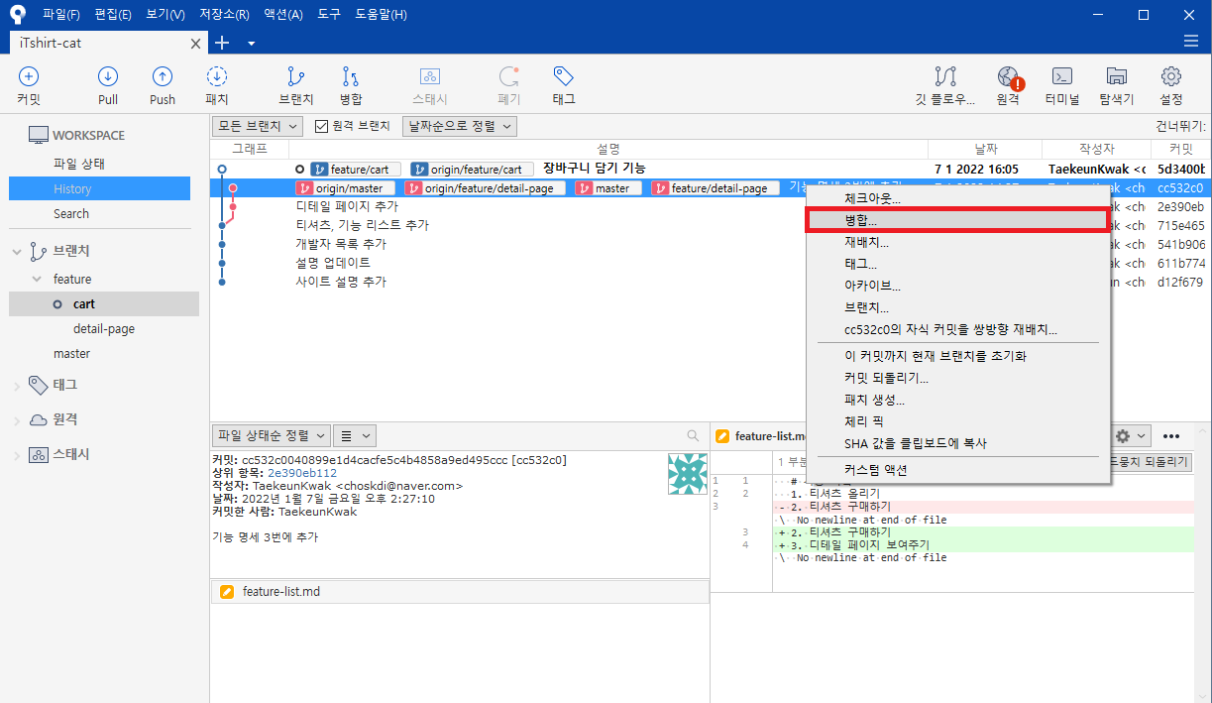
충돌(Conflict) 해결하기
브랜치 합치기 실습 : 병합 커밋 및 충돌 해결
[master] 브랜치 최신 커밋 병합

Slide 31
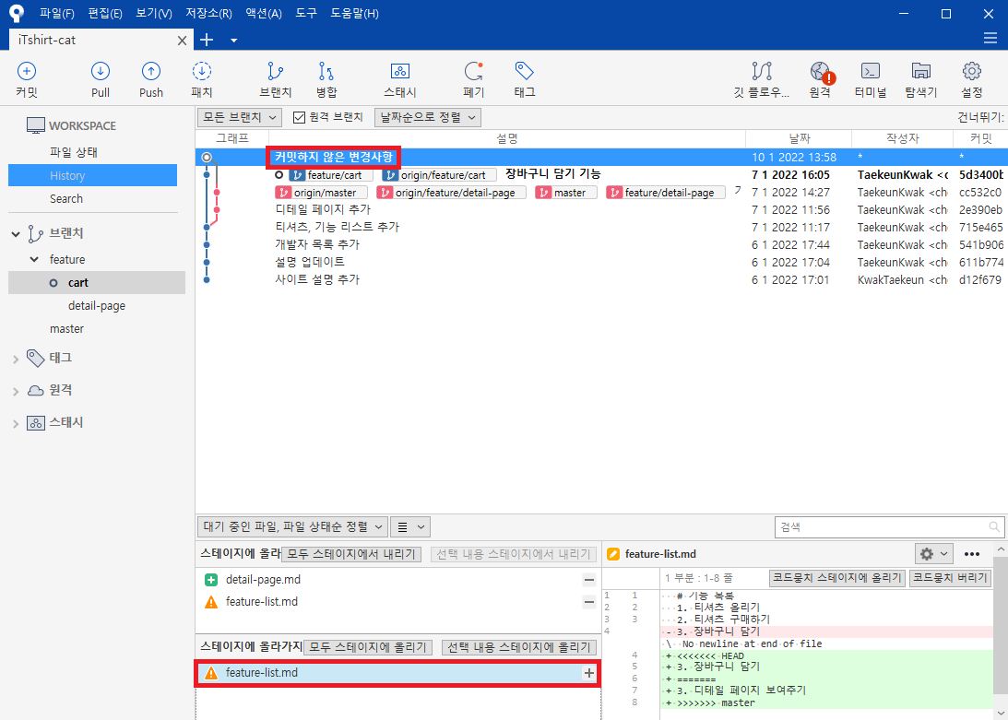
충돌(Conflict) 해결하기
브랜치 합치기 실습 : 병합 커밋 및 충돌 해결
커밋하지 않은 변경사항 확인하기
Feature-list.md 파일
충돌된 부분 확인

Slide 32
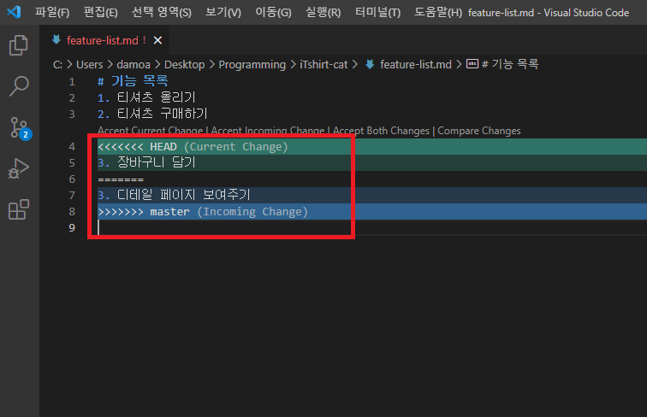
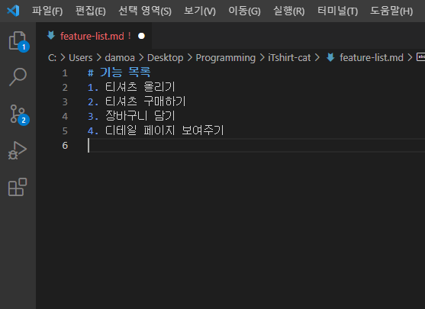
충돌(Conflict) 해결하기
브랜치 합치기 실습 : 병합 커밋 및 충돌 해결
Feature-list.md 파일 visual studio code 프로그램으로 실행 후 내부 Code 수정

Slide 33
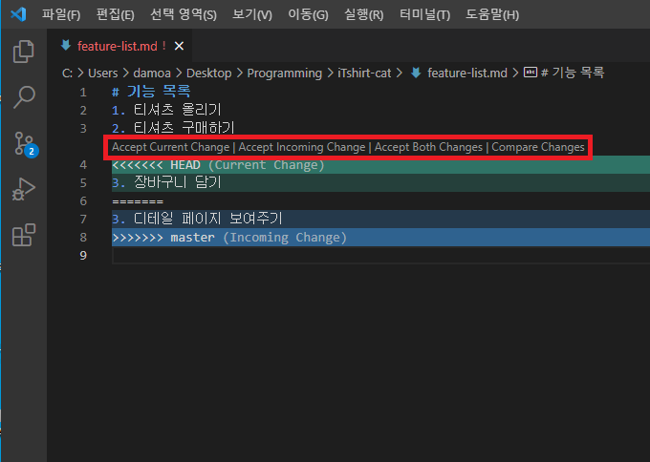
충돌(Conflict) 해결하기
브랜치 합치기 실습 : 병합 커밋 및 충돌 해결
Accept Current Change
: 위의 코드만 남는다.
Accept Incoming Change
: 아래의 코드만 남는다.
Accept Both Changes
: 위 아래 두 코드가 남는다.
Compare Changes
: 충돌되는 Code를 비교해서 보여준다.

Slide 34
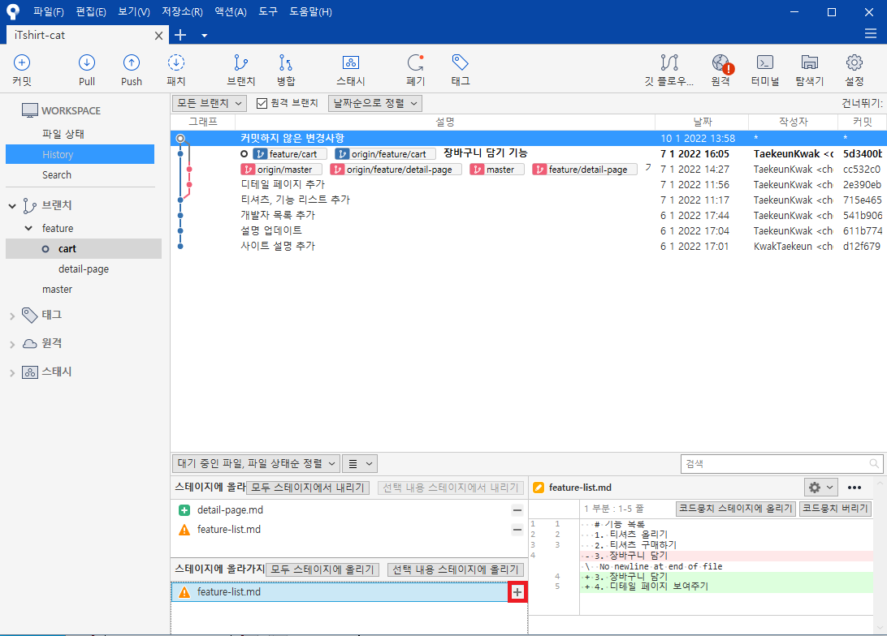
충돌(Conflict) 해결하기
브랜치 합치기 실습 : 병합 커밋 및 충돌 해결
Feature-list.md 파일의 [+] 버튼을
클릭해서 스테이지 위로 Add한다.

Slide 35
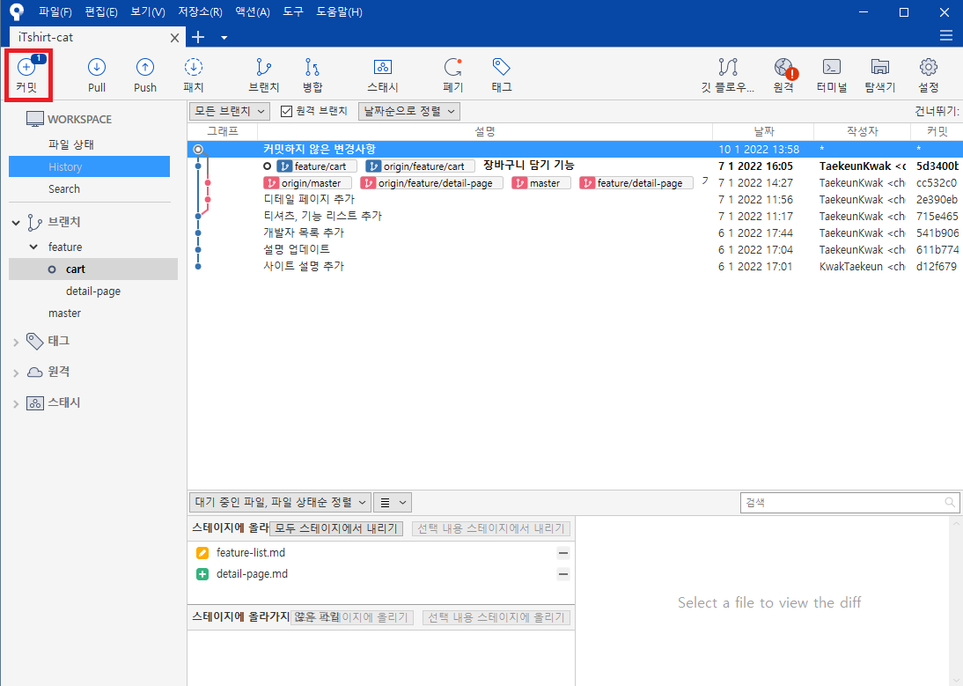
충돌(Conflict) 해결하기
브랜치 합치기 실습 : 병합 커밋 및 충돌 해결
충돌 해결 끝나 스테이지 텅 비게 되면
다시 병합 재개하기 위해 커밋을 만든다.

Slide 36
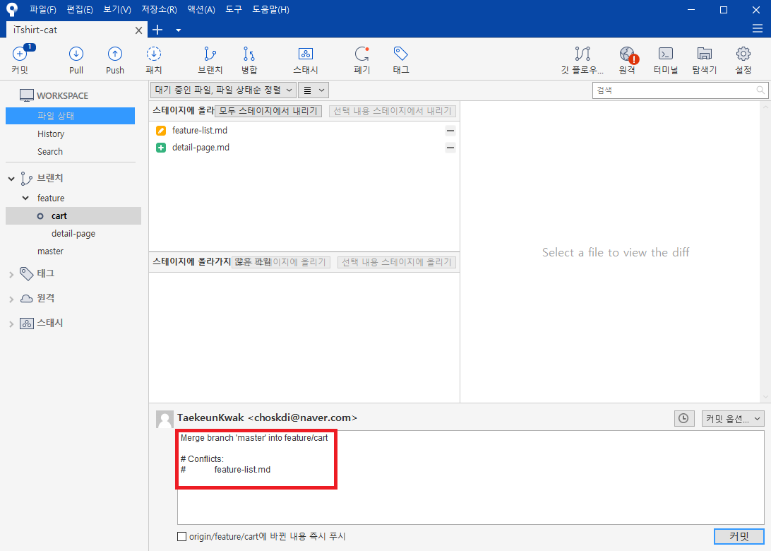
충돌(Conflict) 해결하기
브랜치 합치기 실습 : 병합 커밋 및 충돌 해결
Feature-list.md 파일 충돌이 났기
때문에 나오는 문구
영문 메시지를 그대로 두고 커밋 버튼을
누르면 병합 커밋이 진행된다.

Slide 37
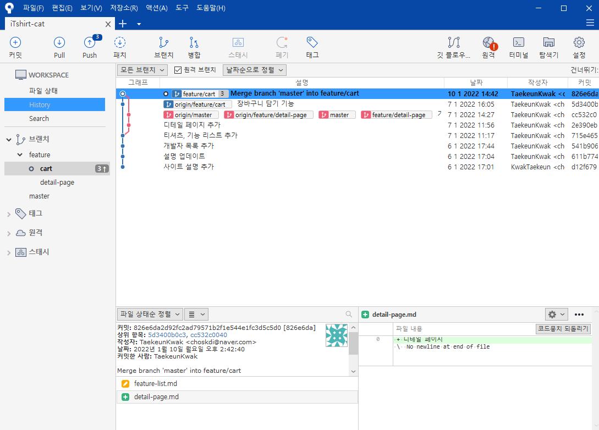
충돌(Conflict) 해결하기
브랜치 합치기 실습 : 병합 커밋 및 충돌 해결
충돌이 없이 병합이 된 것을 확인가능

Slide 38
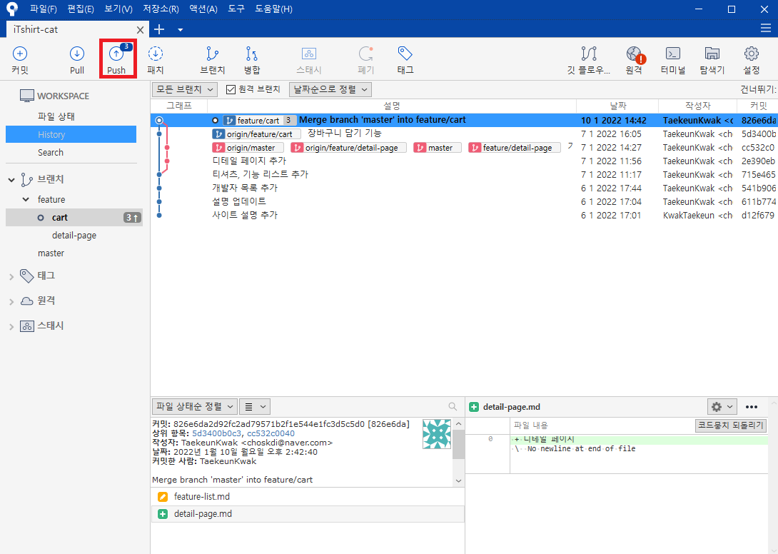
충돌(Conflict) 해결하기
브랜치 합치기 실습 : 병합 커밋 및 충돌 해결
Push 버튼을 눌러
원격저장소에 반영하기

Slide 39
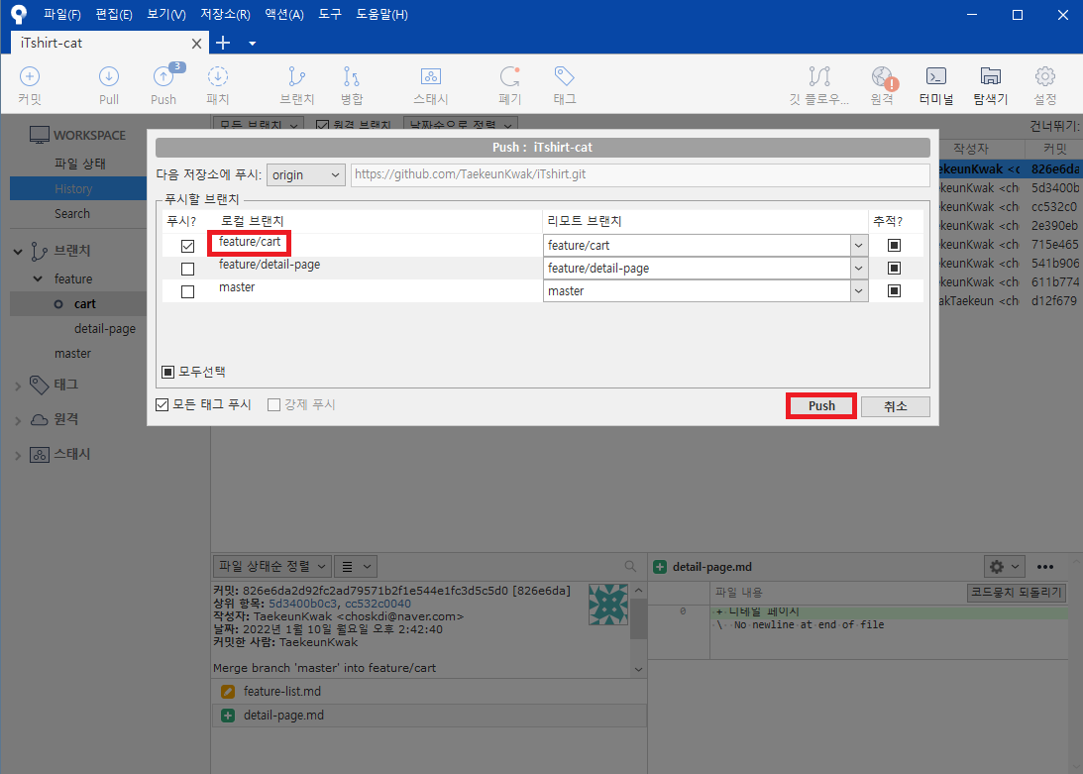
충돌(Conflict) 해결하기
브랜치 합치기 실습 : 병합 커밋 및 충돌 해결
Push 버튼을 눌러
원격저장소에 반영하기

Slide 40
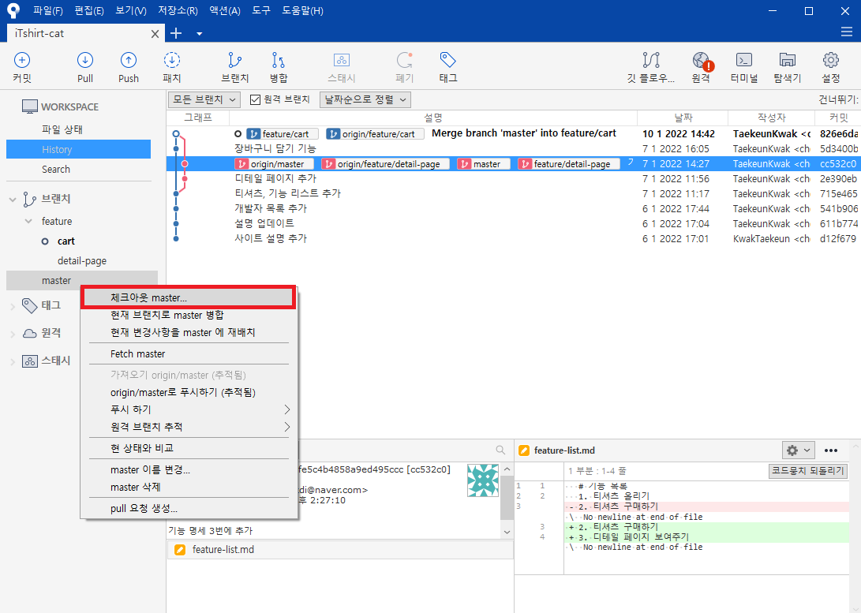
충돌(Conflict) 해결하기
브랜치 합치기 실습 : 병합 커밋 및 충돌 해결
[feature/cart] 브랜치에서
병합한 병합 커밋을 [master] 브랜치에
반영한다.

Slide 41
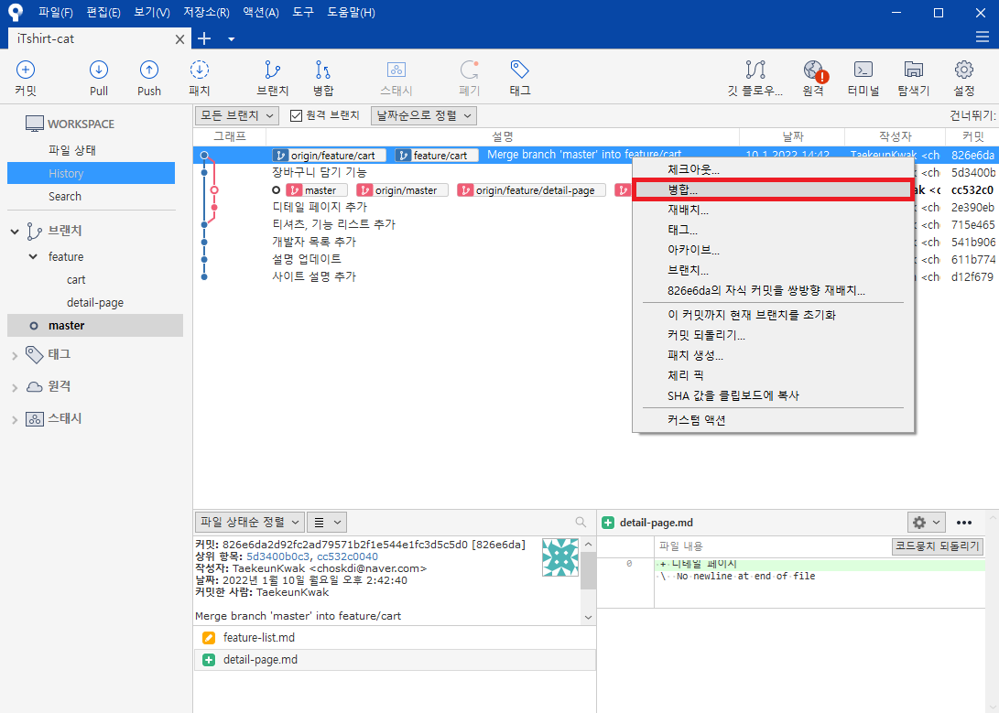
충돌(Conflict) 해결하기
브랜치 합치기 실습 : 병합 커밋 및 충돌 해결
[feature/cart] 브랜치에서
병합을 진행한다.

Slide 42
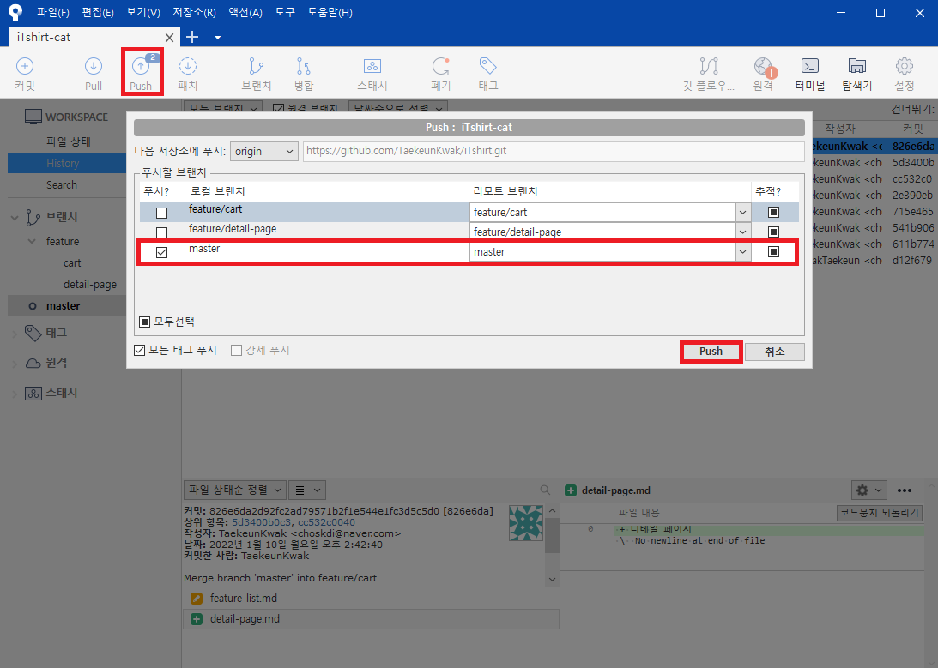
충돌(Conflict) 해결하기
브랜치 합치기 실습 : 병합 커밋 및 충돌 해결
[origin/master]는 옛날 버전이니
[Push]를 눌러 원격저장소에도
반영해준다.

Slide 43
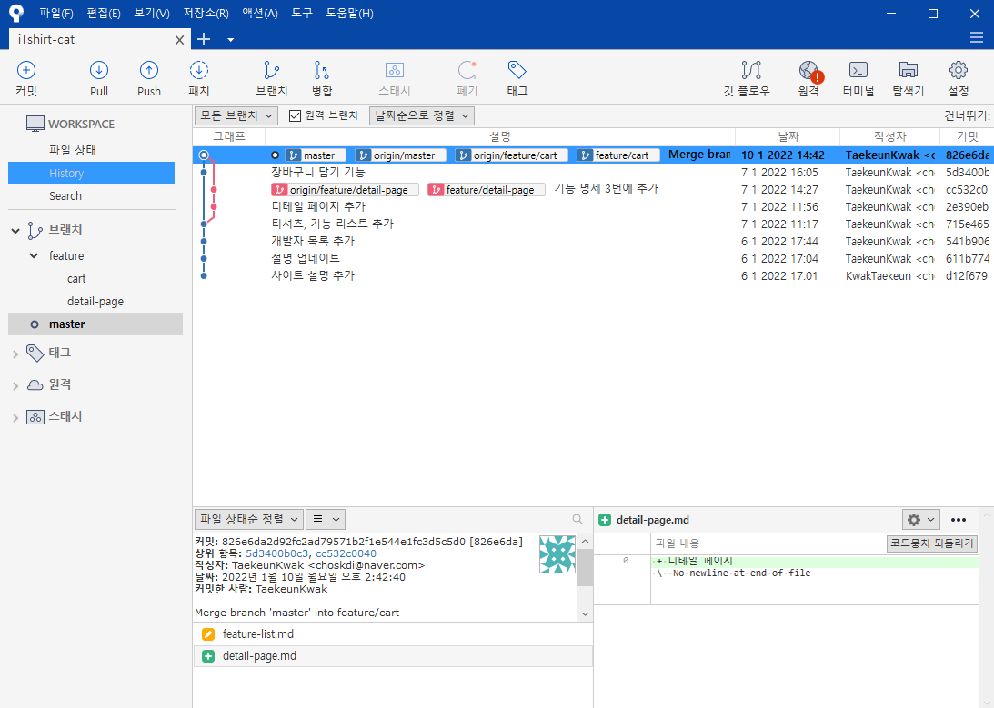
충돌(Conflict) 해결하기
브랜치 합치기 실습 : 병합 커밋 및 충돌 해결
[feature/detail-page]브랜치,
[feature/cart]브랜치가 모두
반영됬는지 확인하기 (소스트리)

Slide 44
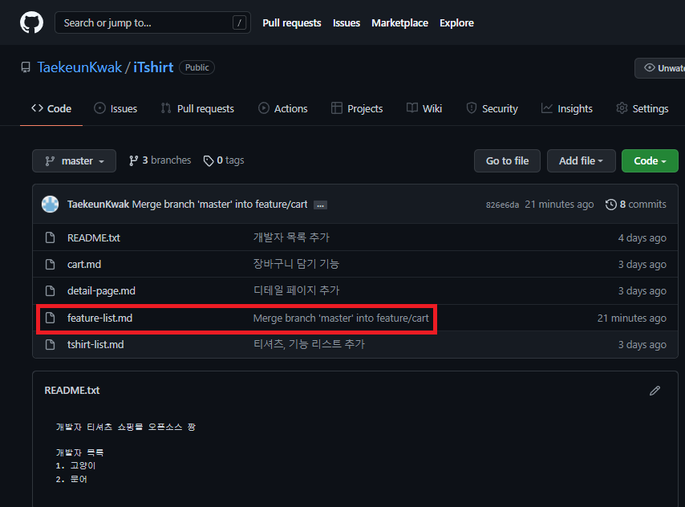
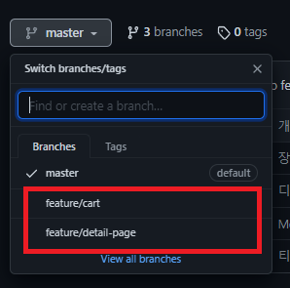
충돌(Conflict) 해결하기
브랜치 합치기 실습 : 병합 커밋 및 충돌 해결
[feature/detail-page]브랜치,
[feature/cart]브랜치가 모두
반영됬는지 확인하기 (GitHub)
(feature/cart, feature/detail-page 브랜치 Push 확인)
(feature-list.md 파일 Push 확인)

Slide 45
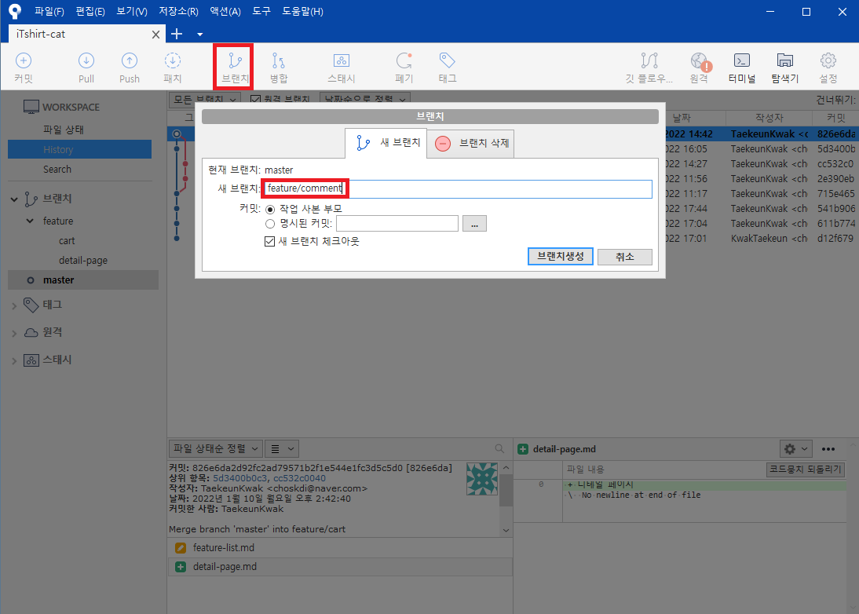
브랜치를 합치는 예의바른 방법: 풀 리퀘스트
풀 리퀘스트 : 협력자에게 브랜치 병합을 요청하는 메시지
풀 리퀘스트 만들기
댓글 기능 제작을 위한 [feature/comment]브랜치 생성

Slide 46
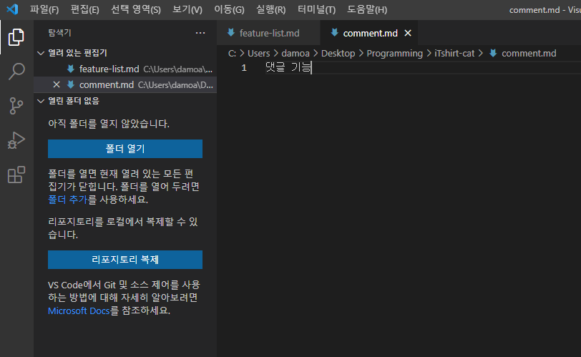
브랜치를 합치는 예의바른 방법: 풀 리퀘스트
풀 리퀘스트 만들기
[comment.md] 파일 생성

Slide 47
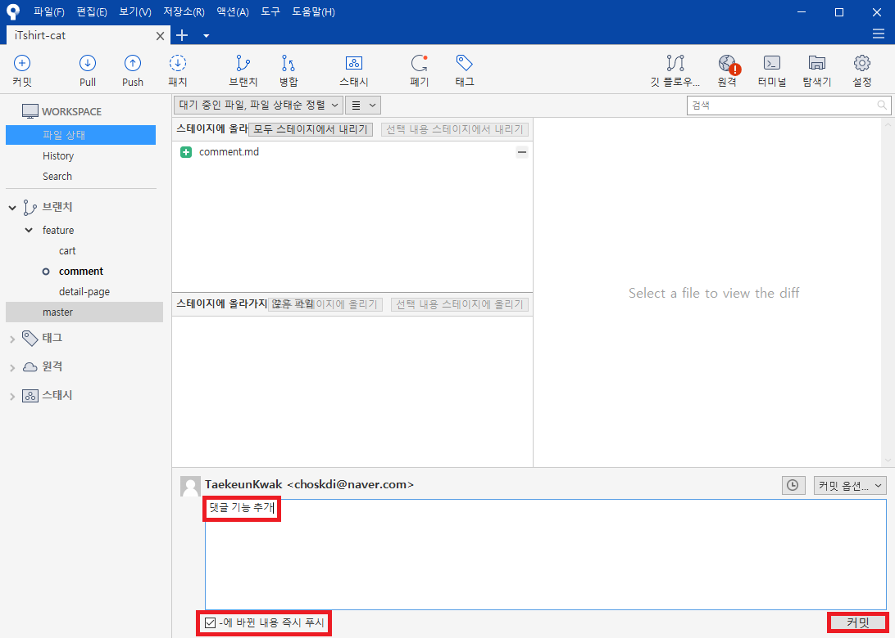
브랜치를 합치는 예의바른 방법: 풀 리퀘스트
풀 리퀘스트 만들기
Comment.md 파일을
스테이지 위로 올린 이후
커밋 메시지에 ‘댓글 기능 추가’를 추가

Slide 48
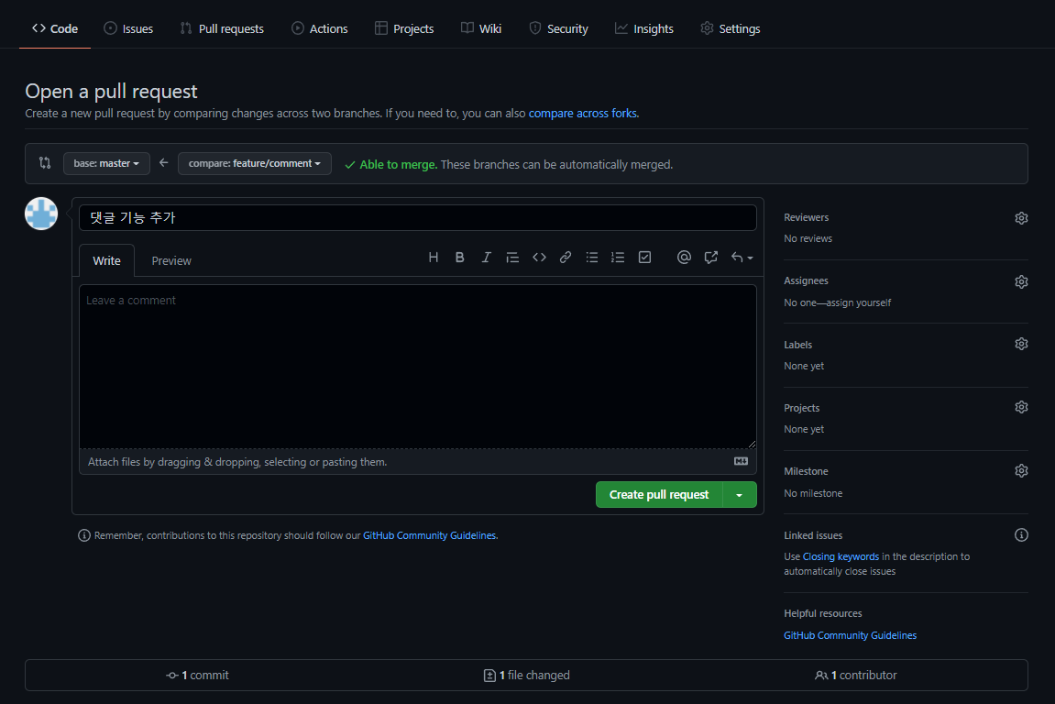
브랜치를 합치는 예의바른 방법: 풀 리퀘스트
① : Base: master
병합된 커밋이 들어갈 브랜치를 정하는
선택박스
② : compare: feature/comment
병합의 대상이 될 브랜치
③ : Able to merge
Base 브랜치와 compare 브랜치가
충돌 없이 병합될 수 있다는 뜻
④ : 풀 리퀘스트 제목
⑤ : 풀 리퀘스트 내용
⑥ : Reviewers
협력자를 선택해서 풀 리퀘스트 검토해
달라는 요청
⑦ : Assignees
담당하는 동료를 적어준다.
⑧ : Labels
풀 리퀘스트에 관한 라벨을 달아준다.
Ex:) 버그, 리뷰 필요, 프런트엔드,등
GitHub 풀 리퀘스트 페이지의 각 입력 창에 대한 설명
1
2
3
4
6
7
5
8

Slide 49
릴리즈(release)
프로그램의 버전(version)이란?
버전을 올리는 것은 크게 메이저(Major) 업그레이드, 마이너(Minor) 업그레이드로 나뉜다.
메이저(Major) 업그레이드 : 사용자들이 크게 느낄 변화를 적용했을 때 사용 ( v2.x → v3.x )
마이너(Minor) 업그레이드 : 작은 변화 등을 적용했을 때 사용 ( v.2.3 → v.2.4 )
메인터넌스(Maintenance) : 버전으로 버그나 유지보수 등 작은 수정이 적용 했을 때 사용 (10.15.0 → 10.15.1)
특정 커밋에 포스트잇 붙이기 – 태그(tag)
프로그램을 출시하는 것을 ‘릴리즈(Release)’라고 한다.
병합을 마친 [master] 브랜치를 서버에 올려서 사용자들 쓸 수 있도록 배포하고, 버전을 기록하는 것을 ‘태그’를
통해 간단하게 표시할 수 있다.

Slide 50
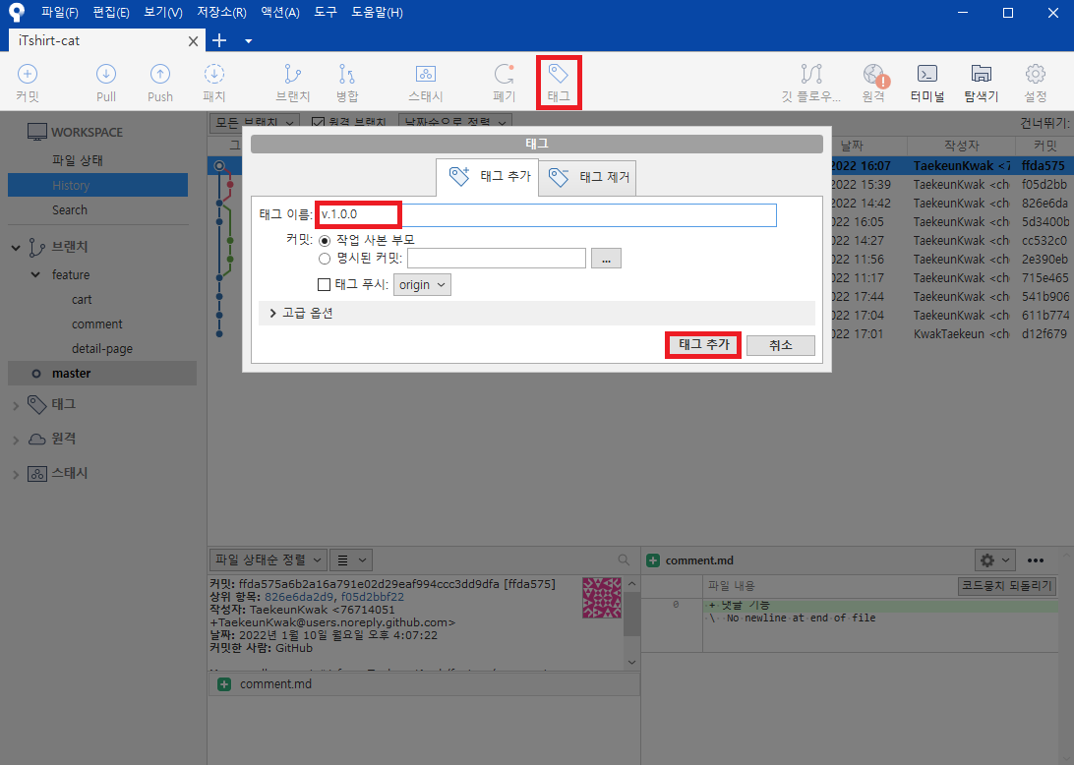
릴리즈(release)
태그(tag)사용 실습
상단에 [태그]를 클릭하여
태그 이름을 v.1.0.0 을 입력 후 추가

Slide 51
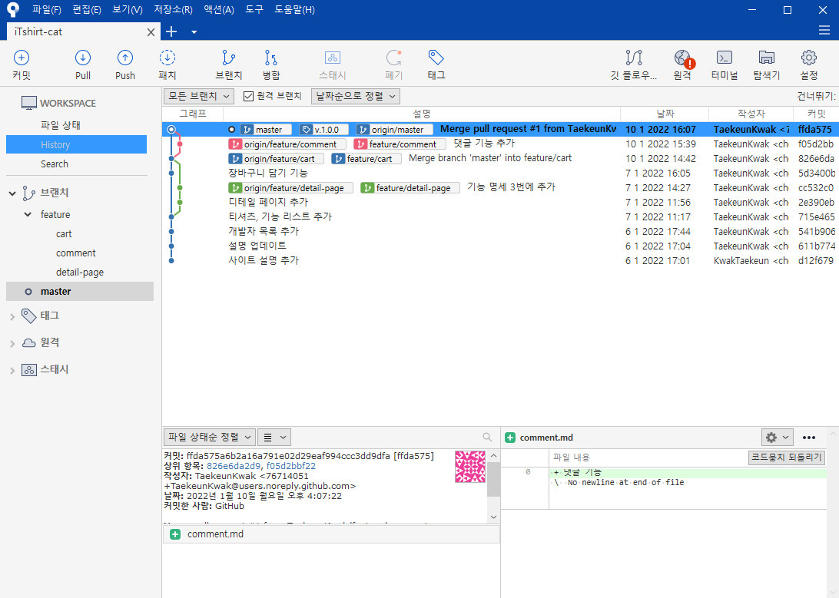
릴리즈(release)
태그(tag)사용 실습
[master] 브랜치 라벨 옆에 [v.1.0.0]
라벨 확인

Slide 52
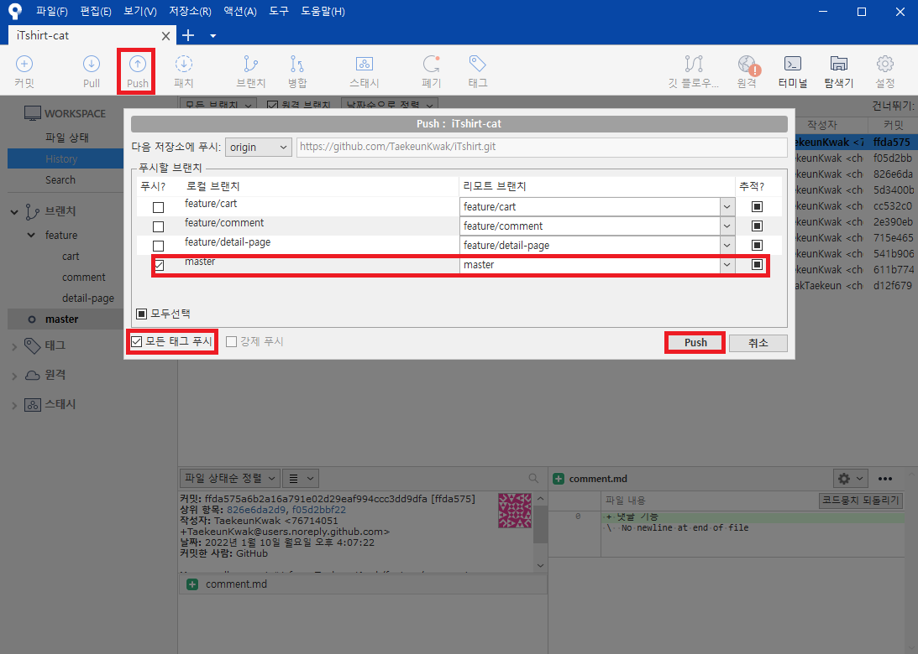
릴리즈(release)
태그(tag)사용 실습
[master] 브랜치 [v.1.0.0] 라벨
원격저장소에 Push 하기

Slide 53
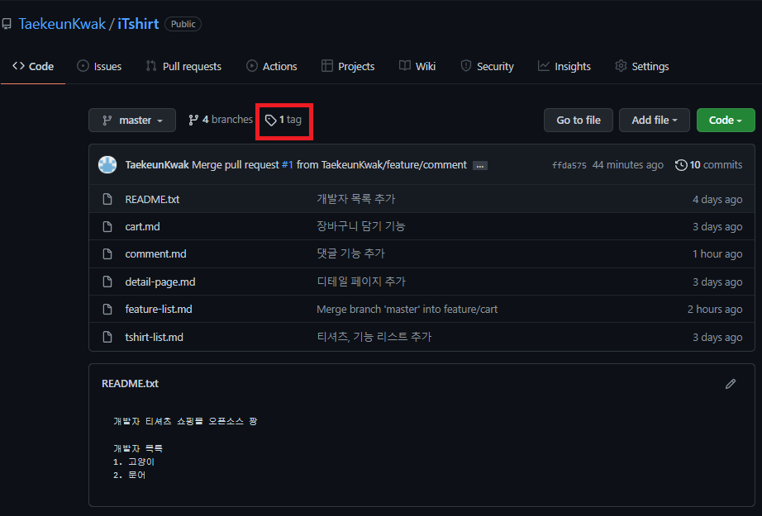
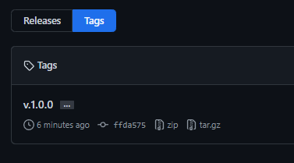
릴리즈(release)
태그(tag)사용 실습
GitHub의 [iTshirt] 원격저장소에서
태그를 누른 이후 태그 된 파일을
압축파일로 내려받을수 있다.

Slide 54
수고하셨습니다.

